Slide 1
Классы и ООП.

Slide 2
Агенда
Замечания к ДЗ
Хорошие практики в программировании
Методы. varargs параметры
Ссылочные и примитивные типы данных
Системные переменные
Классы, как объединение данных и логики
POJO
Перегрузка методов
Модификаторы доступа, static, final
this
Вложенные классы
Статические вложенные классы
Наследование
super
Абстрактные классы
Интерфейсы
Пакеты
enum - перечисления

Slide 3

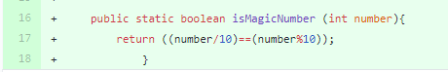
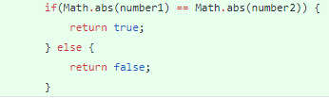
Замечания к ДЗ
Не соблюдается naming convention
Объявление и инициализация в разных строчках:
Форматирование: Ctrl + Alt + L
Сложный if
Использовать сразу return return number1 == number2;

Slide 4
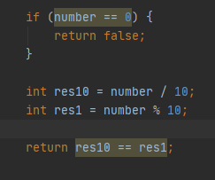
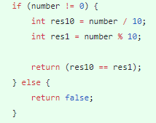
Замечания к ДЗ
Явная валидация лучше неявной

Slide 5
Хорошие практики в программировании
Названия переменных – отражают смысл того, что в переменной хранится
Названия методов – отражают смысл того, что метод делает.
Закомментированный код удаляют сразу
«Время жизни» переменной минимальное.
Форматирование – единообразное
Защитное программирование
Самодокументирующийся код

Slide 6
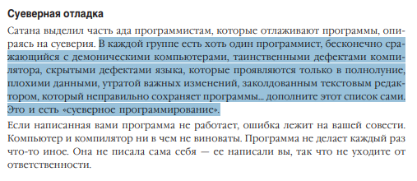
Цитата дня.

Slide 7
Метод.
Метод (функция) – фрагмент кода, состоящий из нескольких инструкций.
У метода есть имя, которое используется для его имени
Метод может что-то возвращать в вызывающий его код.
Метод заранее объявляет тип того, что он будет возвращать.
У метода могут быть побочные эффекты:
Отправка в сеть, запись в файл, вывод на консоль.
У метода могут быть параметры(агументы). Типы и имена параметров объявляются заранее.
Для вызова метода нужно явно указать все параметры
demo

Slide 8
Методы. varargs
Обычно количество и тип параметров для метода зафиксировано.
Но существует конструкция, позволяющая вызывать методы с переменным количеством аргументов

Slide 9
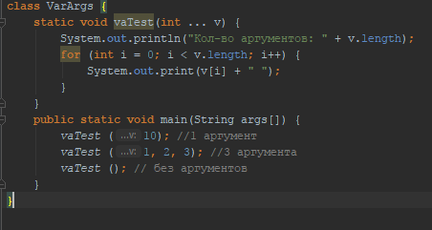
Varargs

Slide 10
varargs. Правила
записывается ParamterType ... name
Такой параметр может быть только один
Такой параметр должен быть последним в списке аргументов
в теле функции такой параметр используется как обычный массив
demo

Slide 11
Системные переменные
Java позволяет некоторые аргументы командной строки использовать в любом месте программы.
Такие аргументы начинается с префикса –D, например –DdefaultNumber=42
System.getProperty(“defaultNumber”) вернет “42”
Чтобы не преобразовывать строку в числа или Boolean, у классов-оберток для примитивов есть набор метод Integer.getInteger(“variableNumber”),Boolean.getBoolean(),...
Demo

Slide 12
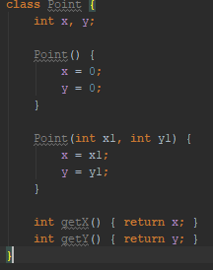
ООП. Классы
Объекты – это совмещение методов и переменных.
Разные объекты могут принадлежать к одному классу
Класс определяет объекты со схожим поведением(методы) и состоянием(поля).
Методы внутри класса могут свободно использовать переменные класса
Методы снаружи класса могут использовать только те переменные, к котором разрешен доступ.
Синтаксис объявления класса class <Name> { <VarType> varName = ...; <VarType> methodName() {
} }

Slide 13
Классы. Конструкторы.
Класс – это просто описание, какие переменные и методы доступны.
Сами переменные хранятся в экземплярах класса (instance)
В разных экземплярах хранятся разные переменные.
Чтобы создать новый экземпляр – нужно вызвать конструктор класса с помощью оператора new.
Конструктор класса – это специальный метод, который задает начальные значения переменным экземпляра.
Конструктор имеет то же имя, что и класс, может иметь параметры, но у него не пишется возвращаемое значение.
Конструкторов может быть несколько, с разными параметрами
Если явно не определить ни одного конструктора, то автоматически будет создан конструктор по умолчанию без параметров.
Если определить хоть один конструктор с параметрами, то конструктор по умолчанию создан не будет.
Demo. Конструкторы.

Slide 14
Описание класса
class Point
{int x, y;
Point ()
{x=0; y=0;
}
Point (int x1,int y1)
{x=x1; y=y1;
}
int getX() {return x;}
int getY() {return y;}
}
Экземплярные переменные (instance variables)
Конструкторы (перегруженные)
Методы класса (methods)
14

Slide 15
Классы и методы Создание ссылочных переменных и объектов класса
Point p1;
создана ссылочная переменная
p1 = new Point();
создан объект
Point p2 = new Point();
«короткая форма»
создания объекта
Point p3 = p1;
создана ссылочная переменная
указывающая на p1
P1 >
объект
p3
15

Slide 16
Java import.
Чтобы использовать какой-то класс – нужно обращаться по его полному имени.
Можно «импортировать» класс (или несколько) – и тогда к нему можно будет обращаться по короткому имени
Существует возможность импортировать статическое поле (обычно константу) или метод и использовать их даже без короткого имени класса.
Пакет java.lang.* неявно импортируется в любую программу

Slide 17
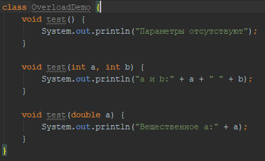
Перегрузка методов
Создание методов с одинаковым именем, но с разными параметрами.
Demo

Slide 18
Статические переменные
Объявление: static <type> <name>
Обращение: <classname>.<varname>
Статические переменные:
создаются в единственном экземпляре
существуют вне зависимости от объектов класса
создаются JVM в момент первого обращения к классу
допускают обращение до создания объектов класса
Demo

Slide 19
Статические методы
Статические методы:
могут вызывать только другие статические методы данного класса
должны обращаться только к статическим переменным
внутри статических методов нельзя использовать ссылки this и super
Бывают статические блоки кода, которые выполняются один раз – при загрузке класса в JVM.
Demo

Slide 20

Хорошие практики в программировании. Часть 2.
Лучший код это тот ...
... которого нет
Его не надо поддерживать
Его не надо читать и разбираться в нём
В нём нет ошибок!
Это так же относится к комментариями

Slide 21
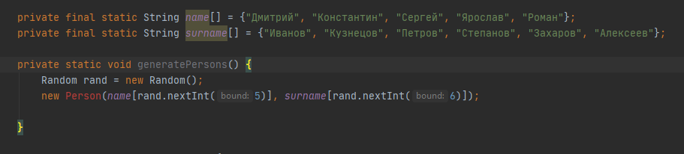
Ваш код будет меняться. Постоянно.
Поэтому код нужно писать так, чтобы при внешних изменения – модификаций кода был минимальное количество.

Slide 22
Использование IDEA.
Автогенерация кода позволяет использовать некие шаблоны для часто повторяющихся действий.
Генерация геттеров и сеттеров
Генерация конструктора с разными параметрами
toString/equals/hashCode
Выбираем место, куда хотим вставить сгенерированный код
Нажимаем Alt+Insert
Выбираем, что хотим сгенерировать и параметры.

Slide 23
Ключевое слово this
Чтобы обойти скрытие переменной экземпляра параметрами
Class Point
{ int x, y;
Point (int x, int y)
{
this.x=x;
this.y=y;
}
}

Slide 24
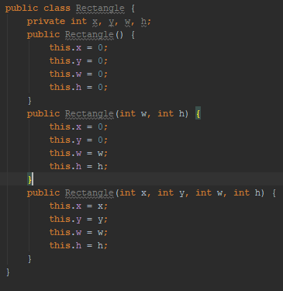
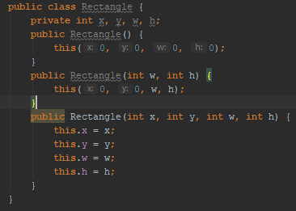
this
2. Чтобы вызвать один конструктор из другого конструктора (explicit constructor invocation)

Slide 25
Вложенные классы
Один класс может располагаться внутри другого
Может использоваться для логической группировки небольших классов
Вложенные классы могут быть не статическими – иметь доступ к переменным внешнего класса.
Могут быть статическими – не иметь доступа к переменным внешнего класса.

Slide 26
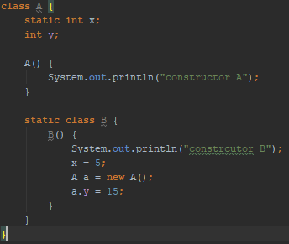
Статические классы
Статический вложенный класс является статическим членом класса, в который он вложен. Т.е. он не может напрямую работать с нестатическими переменными и методами внешнего класса.
public class Test {
public static void main(String[ ] args)
{
A.B b = new A.B();
}
}

Slide 27
Внутренние классы
Внутренний класс является обычным членом внешнего класса, т.е. существует только в составе объекта внешнего класса и имеет прямой доступ к переменным и методам внешнего класса.
Объект внутреннего класса может существовать только внутри объекта внешнего класса

Slide 28
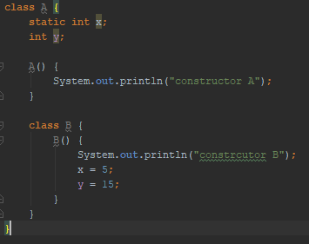
Внутренние классы
public class Test {
public static void main(String[ ] args)
{ A a = new A();
A.B b = a.new B();
}
}

Slide 29

Package (пакеты)
package – это логическая группировка классов в Java
package является аналогом папки, а класс – аналогом файла, если сравнивать package и файловую систему.
Каждый класс должен принадлежать ровно к одному package
Имя класса должно быть уникально в пределах package
package может быть вложен в другой package
имя package, к которому принадлежит класс всегда пишется самой первой строчкой в файле:

Slide 30
Зачем нужны package’и
Чтобы не было конфликтов имен, например в разных частях приложения или библиотек может встречаться класс с именем Person или Point
Легче найти какой-то связанный класс, если все связанные классы находятся в одном пакете.
Пакеты могут использоваться для инкапсуляции, скрывая свое не публичное содержимое.
Документация для какого-то компонента системы, состоящего из нескольких классов может быть написана в файле package-info.java и привязана не к классу, а к пакету. https://docs.oracle.com/en/java/javase/13/docs/api/java.base/java/lang/package-summary.html

Slide 31
Наследование
Если один класс наследует другой, то у него появляется доступ к переменным и методом из родительского класса.
Общая форма объявления класса, наследующегосуперкласс:
class <subclass_name> extends <superclass_name>
{
//тело класса
}
Java не поддерживает множественного наследования классов

Slide 32
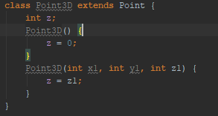
Наследование

Slide 33
Порядок вызова конструкторов при наследовании
При создании объекта подкласса всегда вызывается конструктор его базового класса, у того конструктор его базового класса и т.д. вплоть до корня иерархии (класса Object).
Причем если не указано явно (с помощью super) вызывается конструктор без параметров (созданный явно или по умолчанию).
Если подходящего конструктора нет – выдается ошибка компиляции.

Slide 34
ключевое слово super
1. Вызов конструктора непосредственного суперкласса
super (parameters) –
вызов должен быть первым в конструкторе подкласса
2. Доступ к элементу суперкласса, скрытому элементом подкласса
super.var_name или super.metod_name()
(super не влияет на тип доступа)

Slide 35
Модификаторы доступа
Существуют 4 модификатора доступа для переменных и методом
public - доступны всем
protected – доступны всем наследникам и всем классам в том же package
Не распространяется на вложенные package (т.е. com и com.mera - разные)
private – доступны только внутри класса и внутри файла
default (package-private) - доступны членам того же пакета, что и класс

Slide 36
Модификаторы доступа. Поля
package mera;
class Parent
{
public int v1;
int v2;
protected int v3;
private int v4;
}
package acme;
class Child extends Parent
{
public int v1;
int v2;
protected int v3;
private int v4;
}
package mera;
class Other
{
public int v1;
int v2;
protected int v3;
private int v4;
}

Slide 37
Модификаторы доступа. Класс
Перед определением класса тоже можно добавить модификатор доступа
В отличие от полей, на уровне класса доступно всего два модификатора:
public – класс можно использовать везде
<package-private> - класс можно использовать только внутри того же пакета.
Существует правило – в одном файле может быть только один класс верхнего уровня с модификатором public

Slide 38
Соглашение JavaBeans
Все переменные – приватные
Есть публичный конструктор по умолчанию без параметров
Для переменных есть геттеры\сеттеры

Slide 39
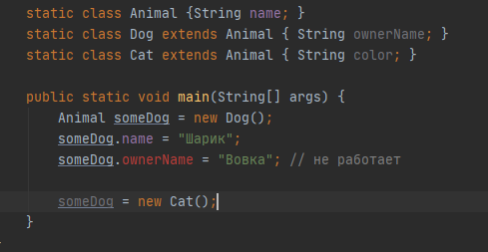
Динамическая диспетчеризация ссылок
Если класс Child наследуется от Parent, то в переменную типа Parent можно записать объект типа Child
При этом, можно будет вызывать методы и использовать переменные, определенные только в Parent

Slide 40
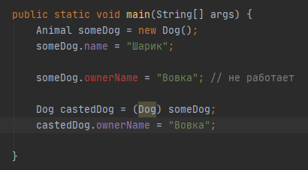
Приведение типов.
В переменной может хранится любой дочерний тип и иногда нужно работать непосредственно с ним.
Для этого нужно использовать приведение типов (type casting) – оператор круглые скобки с именем типа, который нужно использовать

Slide 41
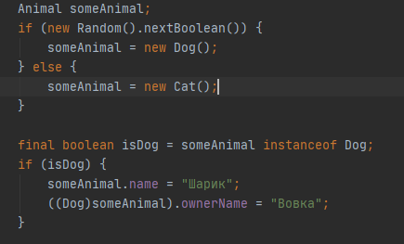
Оператор instanceof
Для проверки, принадлежит ли объект какому-то типу – используется оператор instanceof
Оператор возвращает true, если объект принадлежит указанному типу

Slide 42
Переопределение методов
Переопределение метода (overriding) – создание в подклассе
метода, совпадающего по сигнатуре с методом суперкласса.
Динамическая диспетчеризация методов – это механизм, позволяющий определить какой из переопределенных методов нужно вызвать, во время выполнения, а не во время компиляции.
Динамическая диспетчеризация не работает для статических методов.

Slide 43
Абстрактные класса и абстрактные методы
Абстрактный класс – класс, экземпляр которого нельзя создать, но предоставляющий базу для классов наследников.
Абстрактный метод – это описание метода, без реализации.
Если в классе есть хоть один абстрактный метод – он должен быть абстрактным.
Demo Fabric

Slide 44
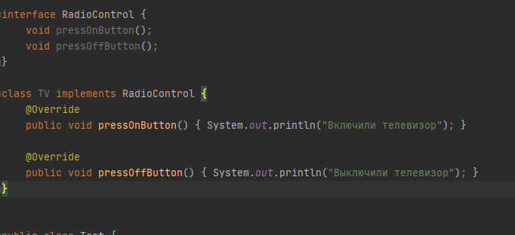
Интерфейсы
Интерфейс похож на абстрактный класс, в котором все методы абстрактные
Класс может реализовать интерфейс (implements)

Slide 45
Интерфейсы
Класс может реализовать несколько интерфейсов
В интерфейсе могут быть объявлены переменные – они неявно становятся константами (final static)
Все методы - public
Все методы – abstract
Интерфейс может наследоваться от другого интерфейса
Если класс реализует не все методы из интерфейса – он должен быть абстрактным

Slide 46
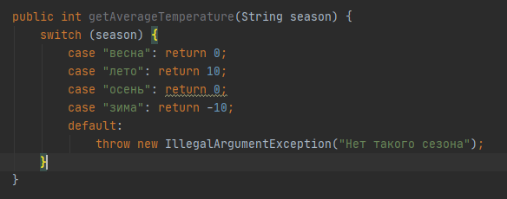
Enum (перечисления)
Перечисление позволяет ограничить множество значений, которое может принимать какая-то переменная
Это позволяет вызывать методы более безопасно, по сравнению с аргументами типа int/String и константами

Slide 47
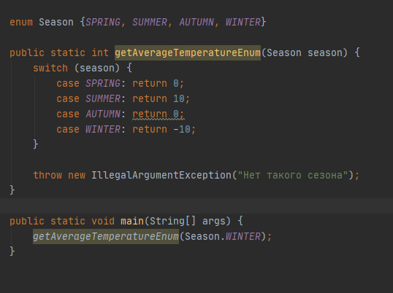
Объявление и использование enum
enum – это тип
enum объявляется как класс, но с ключевым словом enum
Для доступа к элементам перечисления используется синтаксис, похожий на доступ к статическим переменным: ИмяEnum.ИМЯ_ЭЛЕМЕНТА

Slide 48
Enum – это класс
Объявляя enum мы неявно создаем класс производный от java.lang.Enum.
enum Season { ... } неявно преобразовывается в class Season extends java.lang.Enum { ... }.
Явным образом наследоваться от java.lang.Enum не позволяет компилятор, но:
System.out.println(Season.class.getSuperclass());
выводит:
class java.lang.Enum

Slide 49
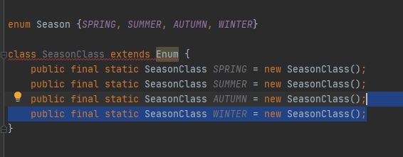
Enum – это класс
Наследование от Enum позволяет использовать методы:
name() – выводит имя элемента (SPRING, SUMMER,...)
ordinal() выводит порядковый номер элемента
values() возвращает массив со всеми элементами
valueOf(String) возвращает элемент перечисления с заданным именем
Учитывая, что все элементы enum’a статические и создаются в единственном экземпляре – их можно безопасно сравнивать через ==
в enum могут быть дополнительные поля и методы - Demo

